Slide 1

Mikroekonomie
XMIK
Charakteristika trhu práce
19. 11. 2024
Olomouc
Autor: Ing. Jaroslav Škrabal, Ph.D.

Slide 2
Práce jako výrobní faktor
Definice práce:
  Práce je vědomé vynakládání duševní a svalové energie lidí, zaměřené na uspokojování jejich potřeb.
  Je primárním a nejdůležitějším výrobním faktorem.
Význam práce:
  Bez práce by i nejdůmyslnější pracovní prostředky a přírodní zdroje zůstaly nevyužité.
Práce a mzda:
  Stejně jako u ostatních výrobních faktorů, i vlastníci práce (pracovníci) získávají důchod ve formě mzdy.
  Mzda: zahrnuje různé formy pracovního příjmu
2/40

Slide 3
Práce jako výrobní faktor
Podobnost s jinými trhy:
  Trh práce funguje na stejném principu jako trh s ostatními komoditami, jako je trh strojů nebo obilí.
  Klíčové prvky: působí zde poptávka, nabídka a cena.
Specifika trhu práce:
  Nositelem práce je lidská bytost s biologickými a psychickými charakteristikami.
  Lidé mají také lidská práva, což odlišuje trh práce od běžných komoditních trhů.
Vládní intervence:
  Pracovní trh je často regulován státem prostřednictvím pracovního zákonodárství.
  Tato regulace zajišťuje ochranu práv pracovníků a stanovuje pravidla pro podmínky na trhu práce.
3/40

Slide 4
Práce jako výrobní faktor
Rozdíl oproti trhu výrobků a služeb:
  U běžných produktů (např. cihel) prodávajícím často nezáleží na konkrétním využití — zda budou použity pro výstavbu nemocnice, školy či kancelářské budovy.
Význam prostředí pro práci:
  Na trhu práce je situace odlišná: pracovníkům záleží na prostředí, ve kterém práci vykonávají.
  Pracovníci berou v úvahu technické a sociální podmínky, což ovlivňuje jejich ochotu práci přijmout nebo vykonávat.
4/40

Slide 5
Práce jako výrobní faktor
Práci nabízejí domácnosti, ty porovnávají užitek z volného času s užitkem, který plyne z výrobků a služeb, které nakoupí za mzdu, když obětují volný čas a nabízí více práce.
Domácnosti tedy volí mezi volným časem a možností získat mzdu.
5/40

Slide 6
Transferový výdělek a ekonomická renta
Transferový výdělek
  je minimální částka, kterou musí být zaměstnanec či vlastník výrobního faktoru odměněn, aby zůstal v současné činnosti a nevěnoval se jiné práci nebo využití tohoto faktoru.
6/40

Slide 7
Transferový výdělek a ekonomická renta
Příklady:
  Pokud pracovník zvažuje odchod na jinou pozici, transferový výdělek představuje mzdu, kterou musí v současném zaměstnání získat, aby zůstal.
  Transferový výdělek také platí pro jiné výrobní faktory, např. nájemné potřebné k tomu, aby majitel pozemku nepřešel na jiné využití.
7/40

Slide 8
Transferový výdělek a ekonomická renta
Ekonomická renta
  Ekonomická renta je část výdělku, kterou pracovník nebo vlastník faktoru získá nad transferový výdělek.
  Jinými slovy, je to přebytek nad minimem nutným k udržení faktoru ve stávající činnosti.
8/40

Slide 9
Transferový výdělek a ekonomická renta
Příklady:
  Pokud zaměstnanec dostává mzdu vyšší než transferový výdělek, rozdíl mezi touto mzdou a transferovým výdělkem je ekonomická renta.
  U pozemku nebo přírodních zdrojů, kde je omezená nabídka, může ekonomická renta vznikat díky vysoké poptávce, která vede k vyšší ceně nad transferovou hodnotu.
9/40

Slide 10
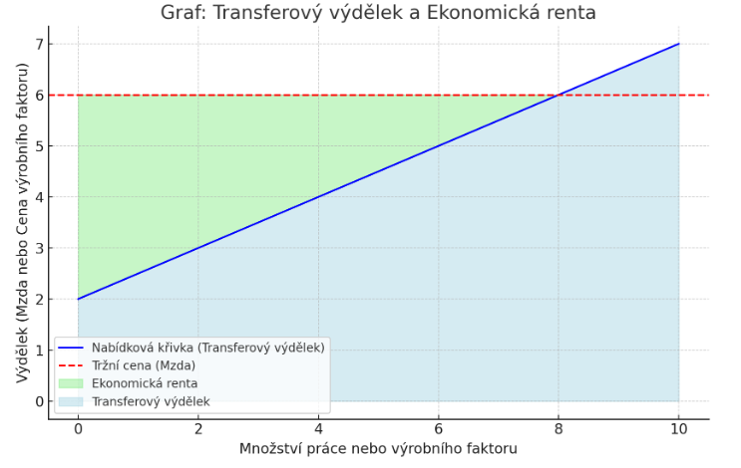
Transferový výdělek a ekonomická renta
10/40

Slide 11
Transferový výdělek a ekonomická renta
Modrá křivka představuje nabídkovou křivku (transferový výdělek), která ukazuje minimální výdělek potřebný k udržení výrobního faktoru v dané činnosti.
Červená přerušovaná linie označuje tržní cenu (mzdu).
Modrá vybarvená oblast pod nabídkovou křivkou představuje transferový výdělek.
Zelená vybarvená oblast nad nabídkovou křivkou až po tržní cenu představuje ekonomickou rentu — přebytek nad transferovým výdělkem.
11/40

Slide 12
Individuální křivky nabídky práce
Množství nabízené práce je závislé na výši mzdové sazby (w) a je určena „ztrátou“ spojenou s obětí volného času.
Tato dvojí podmíněnost nabídky práce se projevuje v charakteristickém tvaru individuální křivky nabídky práce, která má zpětně zakřivený tvar.
12/40

Slide 13
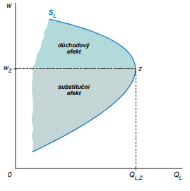
Individuální křivky nabídky práce
Individuální nabídka práce a substituční
a důchodový efekt
13/40

Slide 14
Individuální křivky nabídky práce
Se změnou mzdové sazby se totiž mění i preference volného času před prací za mzdu.
Nejprve dochází k vývoji, kdy růst mzdy vede k růstu nabízení práce, tedy práce nahrazuje volný čas.
  Hovoříme o substitučním efektu.
  Nabídková křivka má pozitivní sklon.
14/40

Slide 15
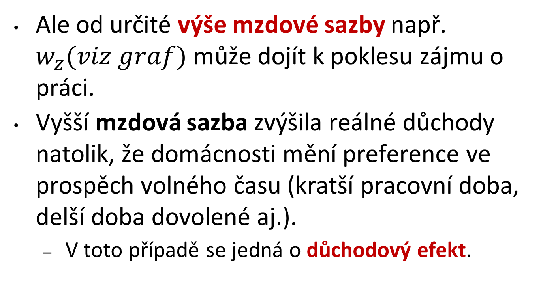
Individuální křivky nabídky práce
Ale od určité výše mzdové sazby např. $w_{z}(viz graf)$ může dojít k poklesu zájmu o práci.
Vyšší mzdová sazba zvýšila reálné důchody natolik, že domácnosti mění preference ve prospěch volného času (kratší pracovní doba, delší doba dovolené aj.).
  V toto případě se jedná o důchodový efekt.
15/40

Slide 16
Individuální křivky nabídky práce
Důchodový efekt:
  Nabídková křivka má záporný sklon.
  Tvar křivky nabídky práce je tedy závislý na tom, který z těchto efektů převládá.
  Výsledkem je zpětně zakřivená individuální křivka nabídky práce.
16/40

Slide 17
Trh práce v podmínkách dokonalé konkurence
Firmy rozšiřují nebo omezují poptávku po práci až do okamžiku, v kterém se mezní náklady na práci (MCL) vyrovnají s příjmem z mezního produktu práce (MRPL).
V podmínkách dokonalé konkurence firma neovlivňuje cenu práce, tj. mzdovou sazbu a proto se mezní náklady práce rovnají mzdové sazbě.
MRP_{L} = MC_{L} = w
17/40

Slide 18
Trh práce v podmínkách dokonalé konkurence
Firma tedy snižuje nebo zvyšuje poptávku po práci, pokud se mezní produkt práce nerovná mzdové sazbě.
Poptávané množství práce je tedy závislé na mzdové sazbě.
Křivka poptávky po práci má vlivem zákona klesajících výnosů klesající charakter, tzn., že přírůstky produktu s každou další jednotkou práce klesají.
18/40

Slide 19
Trh práce v podmínkách dokonalé konkurence
Velikost MRPL závisí na kvalifikaci práce, což je dáno vzděláním a zkušenostmi pracovníka a jejich dovedností.
Závisí i na schopnosti managementu využít dané kvalifikace pracovníků.
Firma maximalizující zisk najímá takové množství práce, při němž se vyrovnává příjem z mezního produktu práce (MRP_{L}) s mezními náklady na práci (MC_{L}), resp. s mzdovou sazbou (w):
MRP_{L} = MC_{L} = w
MRP_{L} = MP_{L} * P MP_{L} = mezní produkt práce
P = cena produktu
19/40

Slide 20
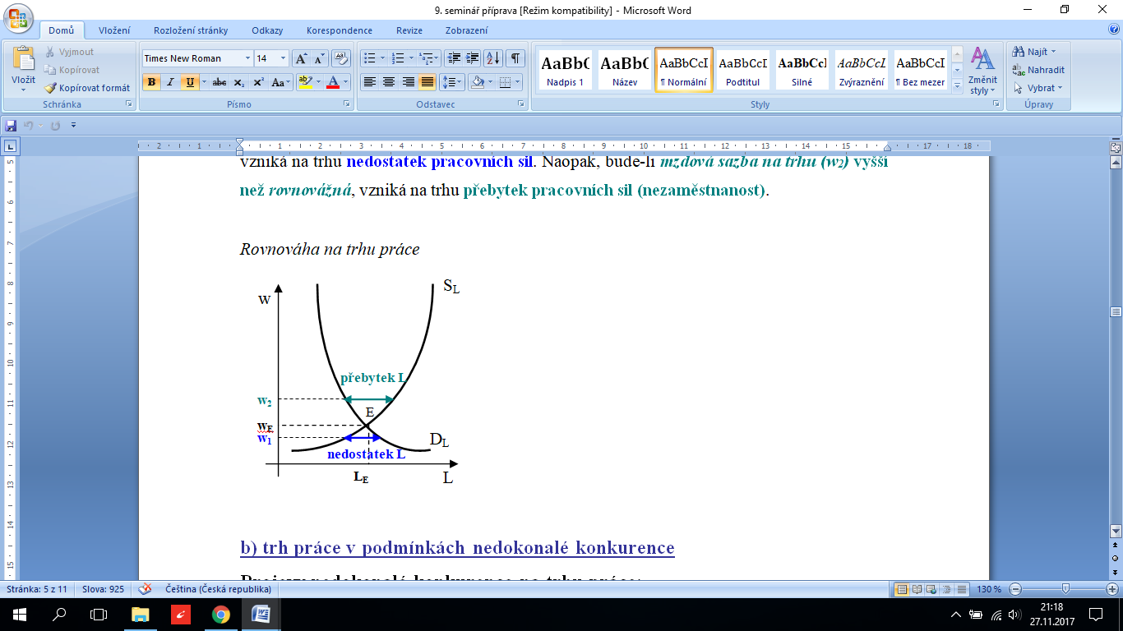
Trh práce v podmínkách dokonalé konkurence
Rovnováha na trhu práce vzniká při rovnovážné mzdové sazbě.
Je dána průsečíkem tržní křivky poptávky po práci a tržní křivky nabídky práce (ta vzniká horizontálním součtem individuálních křivek nabídky).
20/40

Slide 21
Trh práce v podmínkách dokonalé konkurence
Tržní křivka nabídky práce ukazuje, kolik budou nabízet všichni pracovníci na tomto trhu při každé mzdové sazbě.
Je rostoucí, předpokládá se, že v tomto odvětví je vždy nabízeno s rostoucí mzdovou sazbou více práce.
21/40

Slide 22
Trh práce v podmínkách dokonalé konkurence
Jestliže bude mzdová sazba na trhu nižší než rovnovážná, dojde k nedostatku pracovních sil.
Bude existovat tak dlouho, dokud mzdová sazba nestoupne na úroveň rovnovážné mzdové sazby.
22/40

Slide 23
Trh práce v podmínkách dokonalé konkurence
Jestliže bude mzdová sazba vyšší než rovnovážná, nastane přebytek pracovních sil (nezaměstnanost).
Tlak, který vyvolá nezaměstnanost má tendenci stlačit úroveň mzdových sazeb na úroveň rovnovážné mzdové sazby.
23/40

Slide 24
Trh práce v podmínkách dokonalé konkurence
V podmínkách dokonalé konkurence, by na daném trhu práce měli všichni pracovníci dosahovat stejných mezd.
Nicméně existují mzdové rozdíly.
Ty jsou dány především segmentací trhu práce, která je dána existencí nekonkurenčních skupin na trhu práce, což souvisí s rozdíly v kvalifikaci práce.
24/40

Slide 25
Trh práce v podmínkách dokonalé konkurence
Těžko si bude konkurovat např. konstruktér a lékař (jeden nemůže vykonávat práci druhého), na rozdíl od pomocného dělníka na stavbě a závozníka.
V rámci tržního segmentu práce se výše příjmu liší díky vrozeným duševním a tělesným schopnostem pracovníků (např. stavebních dělníků), dále kompenzačními rozdíly ve mzdě případě příplatky za mimořádné služby.
25/40

Slide 26
Trh práce v podmínkách nedokonalé konkurence
Reálná ekonomika se od ideálního světa dokonalé konkurence značně liší.
Vymezit nedokonale konkurenční trh práce je složitější než tomu bylo v případě trhu výrobků a služeb.
Spíše než jednoznačné tržní struktury lze na trhu práce vymezit určité tendence k nedokonalé konkurenci.
26/40

Slide 27
Trh práce v podmínkách nedokonalé konkurence
Projevy nedokonalé konkurence na trhu práce
  mzdová nepružnost = mzdy reagují velmi pomalu na výrazné změny na trzích práce,
  kolektivní smlouvy, pracovně právní zákonodárství – mzdové sazby jsou často i delší dobu nad nebo pod úrovní příjmu z mezního produktu práce,
  působení odborových organizací – existence monopolní síly na straně nabídky na trhu práce,
27/40

Slide 28
Trh práce v podmínkách nedokonalé konkurence
Projevy nedokonalé konkurence na trhu práce
  monopson = na daném trhu existuje jediná dominantní firma, která zaměstnává práceschopné obyvatelstvo, jedná se tedy o trh s monopolní silou na straně poptávky,
  bilaterální monopol = monopolní síla existuje jak na straně nabídky, tak na straně poptávky.
28/40

Slide 29
Trh práce v podmínkách nedokonalé konkurence
Kolektivní vyjednávání o podmínkách na trhu práce vedou odbory, které jsou odvětvová sdružení pracujících.
V závislosti na jejich vyjednávací síle (v Evropě podpořené zákonodárstvím), která spočívá v jejich organizovanosti a možnosti odmítnout práci, ovlivňují nabídku práce, nebo přímo výši mzdy.
Vyjednávací síla odborů tak představuje monopolní výhodu, která se prosazuje v rámci kolektivního vyjednávání.
29/40

Slide 30
Trh práce v podmínkách nedokonalé konkurence
Zásahy odborů na straně nabídky práce spočívají v možnosti omezení nabídky práce.
K tomu využívají celou řadu kroků, jako jsou uzákonění maximální pracovní doby, prodlužování dovolených, delší období pro učební poměr, zákaz práce mladistvých v některých oborech, omezení práce cizinců apod.
Další možností kolektivního vyjednávání je možnost stanovit přímo mzdové sazby výše než jsou rovnovážné.
Důsledek je stejný, vzroste nezaměstnanost.
30/40

Slide 31
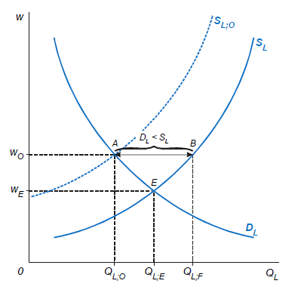
Trh práce v podmínkách nedokonalé konkurence
Uvedená opatření vedou k posunu nabídkové křivky doleva nahoru.
Tím dochází k zvýšení mezd (umělému zdražování práce) a v důsledku toho k rostoucí nezaměstnanosti, neboť za těchto podmínek výrobci poptávají méně pracovních sil.
Křivka nabídky práce SL se posune vlevo nahoru na úroveň SL;O, bod rovnováhy se posune z bodu E do bodu A a mzdová sazba se zvýší z wE na wO, zaměstnanost klesne z úrovně QL;E na QL;O.
Vliv odborů na rovnováhu na trhu práce – snížení nabídky práce obory
31/40

Slide 32
Trh práce v podmínkách nedokonalé konkurence
Existence odborů, odhlédneme-li od jejich dalších rolí (např. na poli bezpečnosti práce) působí na trh negativně.
Nicméně existuje určitá tržní struktura, kdy je jejich přítomnost naopak žádoucí, a tou je existence jediného poptávajícího na trhu práce – monopsonu.
32/40

Slide 33
Trh práce v podmínkách nedokonalé konkurence
Monopson vzniká na trhu práce tehdy, když na daném trhu, např. v regionu existuje jediná dominantní firma, která zaměstnává práceschopné obyvatelstvo, popř. zaměstnává jedinou určitou profesi.
Monopson maximalizující zisk tedy nebude najímat práci v množství odpovídající rovnováze na trhu práce (S=D).
33/40

Slide 34
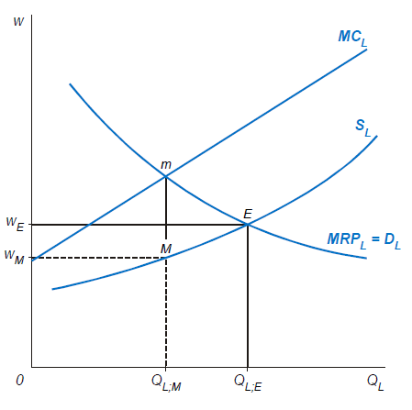
Trh práce v podmínkách nedokonalé konkurence
Pokud by monopsonista měl dodržet základní podmínka maximalizace zisku je MRPL = MCL, musel by zaplatit mzdovou sazbu ve výši odpovídající bodu m.
Jeho výsadní postavení ho však vede k tomu, že najímá méně práce při nižší mzdové sazbě, a to na úrovni bodu M.
Monopson a výše mzdové sazby
34/40

Slide 35
Trh práce v podmínkách nedokonalé konkurence
Pracovníci, pokud nejsou organizováni v odborech, se rozhodují pouze o tom, zda pracovat či nepracovat pro danou firmu za mzdu nabízenou monopsonistou.
V případě, že se tito pracovníci zorganizují v odborovou organizaci, jsou schopni vynutit si na monopsonistovi vyšší mzdy.
35/40

Slide 36
Trh práce v podmínkách nedokonalé konkurence
Z ekonomického pohledu tak vzniká zvláštní tržní struktura označovaná jako bilaterální monopol.
Pro tuto strukturu je typická existence monopolu jak na straně nabídky, tak na straně poptávky. Odborová organizace se snaží alespoň dosáhnout standardní mzdovou sazbu.
Avšak její dosažení záleží na poměru monopsonní a monopolní síly.
36/40

Slide 37
K procvičení
1. Poptávka po práci je dána rovnicí L = 1200 – 10w a nabídka práce je dána rovnicí L = 20w. Určete rovnovážné množství najímané práce a rovnovážnou mzdovou sazbu.
L_{D} = 1 200 – 10w
L_{S} = 20w
D_{L} = S_{L}
L_{D} = 1 200 – 10*40
L_{S} = 20*40
1 200 – 10w = 20w
L_{D} = 800
L_{S} = 800
- 30w = - 1 200
w = 40 Kč
37/40

Slide 38
K procvičení
2. Poptávka na trhu práce je dána rovnicí L = 1800 – 5w, tržní nabídka je dána rovnicí L = 10w a tržní mzdová sazba je stanovena na úrovni 120 Kč/hod. Určete, zda je tento trh v rovnováze, resp. zda na tomto trhu existuje přebytek nebo nedostatek, a v jaké výši?
D: L = 1800 – 5w
L = 1800 – 5w
L = 10w
S: L = 10w
L = 1800 – 5*120
L = 10*120
L = 1 200
L = 1 200
Daný trh práce je v rovnováze.
38/40

Slide 39











K procvičení
3. Poptávka po práci je dána rovnicí L = 800 + 20w a nabídka práce je dána rovnicí L = 400+ 40w. Mzdová sazba činí 85 Kč/hod. Určete, zda na tomto trhu existuje přebytek nebo nedostatek a v jaké výši.
$$L_{D}=800+20w$$
$L_{S}> L_{D}$
$$L_{D}=800+20w$$
$$L_{D}=800+20∗85$$
$3 800>2 500$
$$L_{S}=400+40w$$
$$L_{D}=2 500$$
$$Přebytek ve výši 1 300 L$$
w = 85 Kč
$$L_{S}=400+40w$$
$$L_{S}=400+40∗85$$
$$L_{S}=3 800$$
39/40

Slide 40
DĚKUJI ZA POZORNOST

